Slide 1
Romantismus
aneb síla osobního prožitku

Slide 2
Hodnoty romantismu
ve Francii umělci zklamáni obnovením monarchie po pádu Napoleona --- únik od skutečnosti, potřeba silných prožitků
odmítali i bezduchou vyumělkovanost šlechty, ale i „ošklivost“ průmyslové výroby
pocity rozervanosti, izolace, touha po dálkách, svobodě, tajemnu, inspirace v historii
zdůraznění jedinečnosti

Slide 3
Výtvarné umění
méně přesné, ale dynamické, plné pohybu
Eugéne Delacroix
Svoboda vede lid na barikády (La liberté guidant le peuple; 1830) patří k nejslavnějším Delacroixovým obrazům, stal se symbolem Francouzské revoluce.

Slide 4
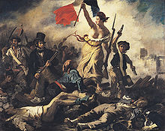
Francie – F.Delacroix

Slide 5
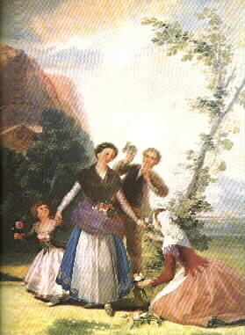
Francisco Goya - Španělsko

Slide 6
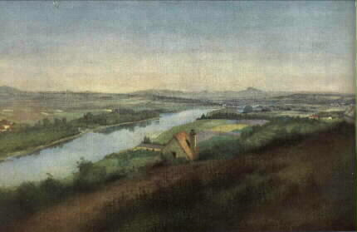
Josef Mánes

Slide 7
Romantický hrdina
vznik – počátek 19.stol.
Jaké jsou pocity romantického hrdiny?
Co prožívá? Po čem touží?
aktivní --- pasivní hrdina

Slide 8
Žánry romantismu:
poéma - básnická povídka - byronská povídka
( Evžen Oněgin, Démon)
moderní epos (Childe Haroldova pouť)
román ( Ivanhoe)
drama ve verších (Maškaráda)
vzniká literatura s prvky hrůzy (E. A. Poe)

Slide 9
Literatura - světová
Anglie – G.G. Byron – Childe Haroldova pouť – byronismus – nejen svoboda a nezávislost hlavní postavy, důležitý je také boj za svobodu národů, Manfréd
W. Scott – Ivanhoe
J. Austen – Pýcha a předsudek, Rozum a cit – rodinný román
Francie - V. Hugo – Chrám Matky boží v Paříži, Bídníci
A. Dumas st. – Tři mušketýři
Německo – H. Heine – Kniha písní - Lorelei
Rusko - A. S. Puškin – Evžen Oněgin
M.J. Lermontov – Démon, Maškaráda
- téma zbytečného člověka

Slide 10
Znaky romantické literatury - shrnutí
Častá témata – boj za svobodu, tragická láska, téma outsidera
Typický subjektivismus – konflikt se světem
tragičnost – hrdina nakonec ztroskotává ---- hloubka lidské tragiky jako životního údělu
příroda – tajemná zákoutí – místa pro rozjímání, smíření (zříceniny hradů, lesy, hřbitovy…)
„Štěstí se nevyhrává, o štěstí se musí bojovat.“
A.S.Puškin

Slide 11
Literatura – česká
období konečné fáze NO – vrcholem 1848 – situace v Čechách se politizuje („nebyl čas na romantismus“)
generace Národního divadla – architektura (J. Zítek), sochařství (J.V. Myslbek), malířství ( M. Aleš, V. Brožík, F. Ženíšek, V. Hynais…), hudební skladatelé – B. Smetana, A. Dvořák
v literatuře nejvýznamnější osobností K.H. Mácha
K.J. Erben – prvky racionalismu, lidové tvorby
K. Sabina, J.V. Frič

